Slide 1
School of Analytics 2026
Промежуточное решение хакатона

Slide 2
Планируемые результаты
Составили план решения задач 1,2,4 + бонусная
Решили задачу 3

Slide 3
Задача 1
Задача 1: Кластеризация треков по музыкальному настроению
Разведочный анализ (EDA) и проверка гипотез: проанализировать временные паттерны прослушивания музыки
Построение модели кластеризации: Применить K-Means или UMAP , для сегментации песен на группы по настроениям вместо классических жанров.
Визуализация результатов: Построить тепловые карты по жанрам и
Разработка бизнес-кейса: Подготовить экономическое обоснование решения

Slide 4
Задача 2
Задача 2: Модель предсказания хитов
Определение целевой переменной: Сформировать таргет для бинарной классификации на основе порога
Выбор и обучение моделей: Настроить baseline-модели и обучить ансамбли или нейросети
Валидация и оценка качества: Оценить классификатор с помощью метрик F1-score, ROC-AUC и матрицы ошибок
Продуктовая интеграция: Сформулировать идеи для бизнеса на основе полученной точности

Slide 5
Задача 4
Задача 4: Анализ временных рядов и прогнозирование трендов
Прогнозирование динамики: Построить модели временных рядов для предсказания будущих значений аудиофич
Определение музыкальных эр: Объединить результаты кластеризации настроений, классификации жанров и предсказания хитов с временным контекстом для прогнозирования параметров следующей “музыкальной эпохи”.

Slide 6
Бонусная задача
Бонусное задание: Рекомендательный движок
Разработка алгоритма: Создать простую систему рекомендаций, вычисляющую близость объектов по вектору аудио-признаков трека.
Тестирование и демонстрация: Написать скрипт для инференса рекомендательной системы

Slide 7
Полученные результаты
Решили задачу 3 по классификации жанров в зависимости от музыкальных характеристик трека
Проблема: 86 классов – просто CatBoost не справляется с минорными классами из-за использования нешлубоких и симметричных деревьев => нужна еще модель для минорных классов => используем стэкинг ансамбль (лог рег с откалиброванными вероятностями поверх сырых вероятностей от CatBoost и LightGBM). CatBoost для генерализации выборки, LightGBM для “отлова” минорных классов

Slide 8
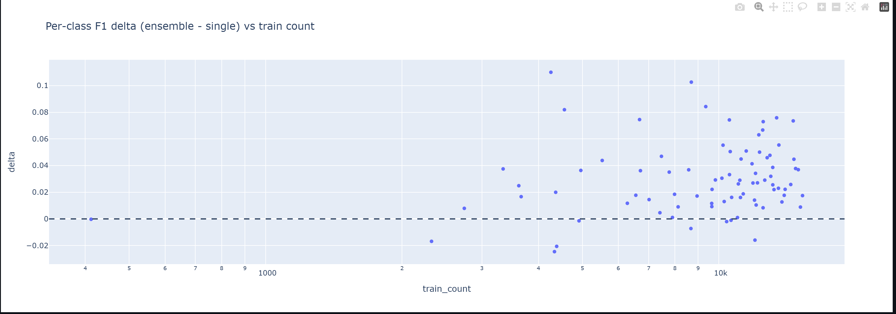
Полученные результаты
CatBoost: учим на кросс-энтропию, оцениваем макро F1 классификации (хорошо подходит для задачи с большим количеством классов)
LightGBM: также учим на кросс-энтропию, при этом разрешаем очень глубокие деревья (для минорных классов)
Использование ансамбля позволило улучшить F1 для большинства классов

Slide 9
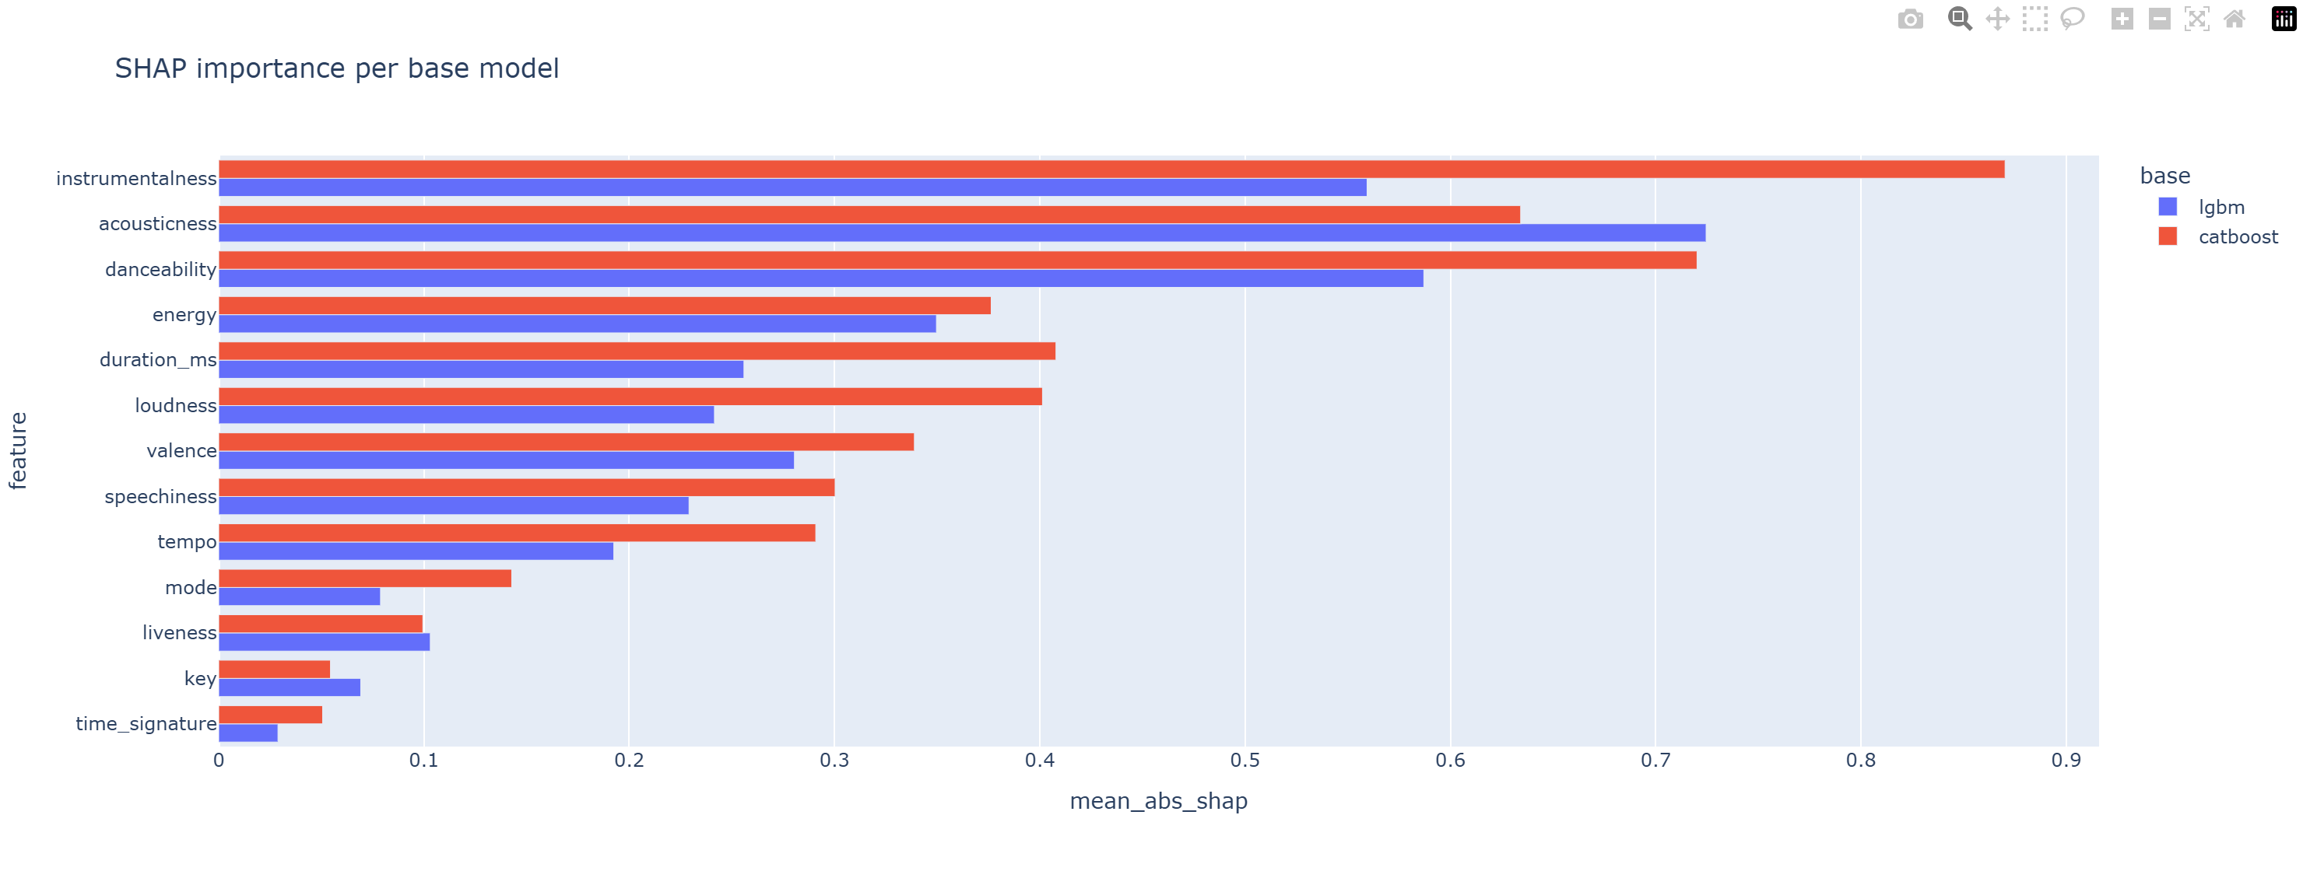
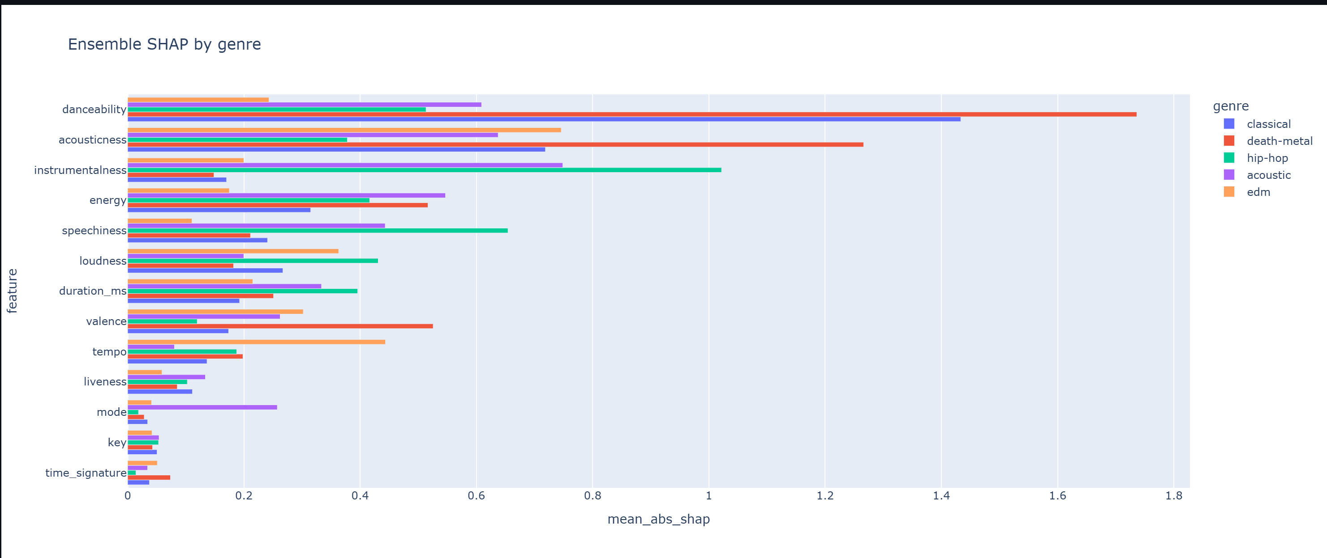
Полученные результаты
Интерпретируем полученный ансамбль с помощью Shap:

Slide 10
С промежуточными результатами можно ознакомиться в открытом репозитории на GitHub

